Slide 1
Una Industria en Crecimiento
Ing. Leonardo Loureiro
Presidente
@CutiUy

Slide 2
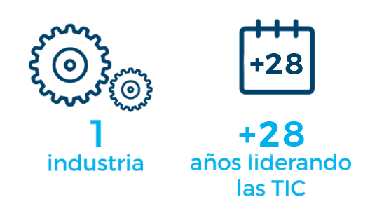
Cuti
Oficina situada en Parque Tecnológico LATU

Slide 3
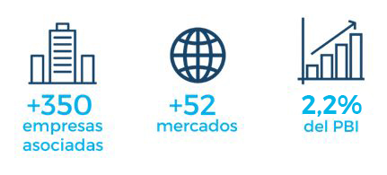
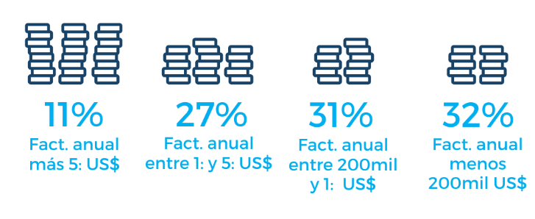
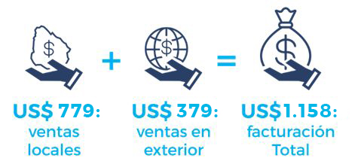

Slide 6
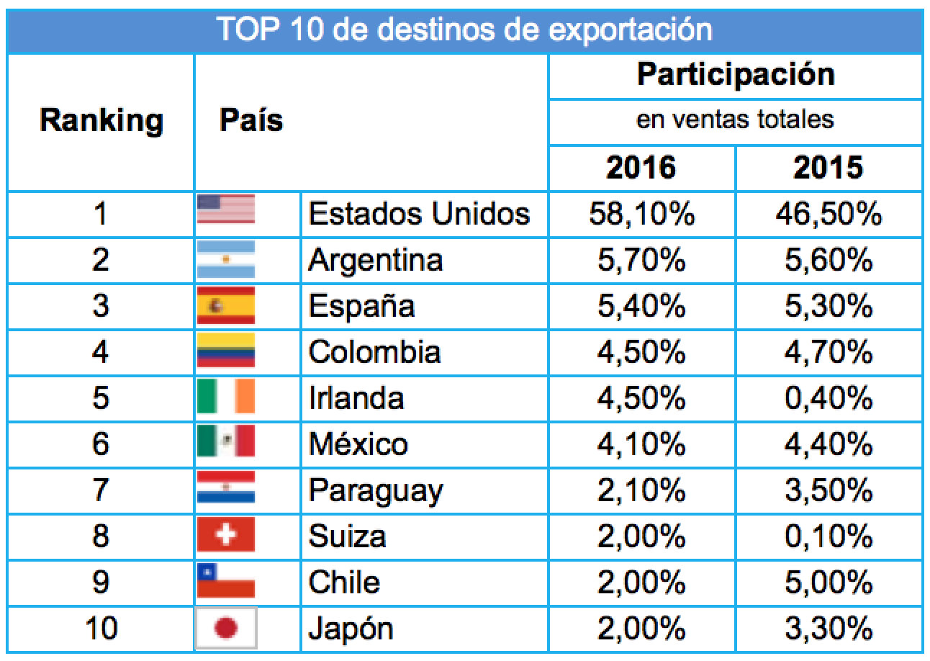

Slide 7
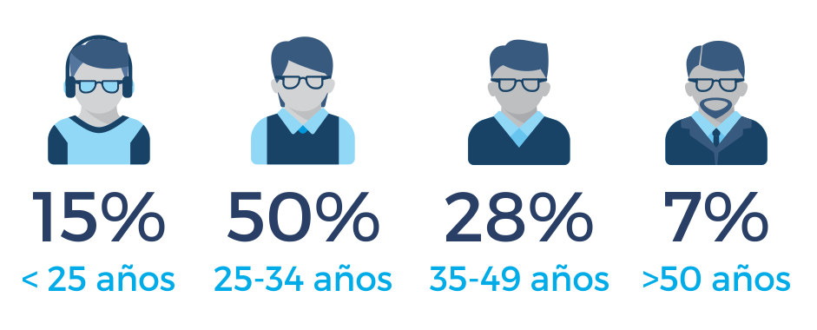
Industria con desempleo cero

